Slide 1

Муниципальное дошкольное образовательное автономное учреждение
«Детский сад № 221 «Сказка» комбинированного вида г. Орска»
Как развить память детей.
Руководитель: педагог-психолог Коноплева А.В.
Участник исследовательского проекта: Коноплев М.В.

Slide 2

Память - сложная психическая деятельность. В ее составе можно выделить отдельные процессы. Основные из них - запоминание, сохранение (и соответственно забывание), воспроизведение и узнавание.

Slide 3

Актуальность. Изучение проблем развития детской памяти в настоящее время чрезвычайно актуально. Технический прогресс привел к тому, что современные дети вынуждены гораздо быстрее, чем их сверстники лет 50 назад, адаптироваться к условиям взрослой, технически насыщенной жизни. Для того чтобы такой опыт не стал для ребенка невыносимой обузой, чрезвычайно важно грамотно и своевременно дать ребенку в руки механизм, позволяющий ему быстро и четко справляться с поступающей информацией, “сортировать” и использовать её.

Slide 4

Цель исследования. Изучить особенности развития памяти старших дошкольников.
Объект исследования. Память детей старшего дошкольного возраста.
Предмет исследования. Дидактические игры и упражнения, как способ развития памяти детей старшего дошкольного возраста.
Гипотеза. Целенаправленные занятия с детьми старшего дошкольного возраста способствуют наиболее эффективному развитию их памяти.

Slide 5

Для доказательства своей гипотезы я поставил перед собой следующие задачи:
Рассмотреть понятие «Память».
Выявить особенности развития памяти у детей старшего дошкольного возраста.
Экспериментальным путём определить уровни развития различных видов памяти у детей старшего дошкольного возраста.
Составить программу дидактических игр и упражнений, направленных на развитие памяти старших дошкольников.
Развивать память дошкольников, подготовить детей к обучению в школе и к выходу в самостоятельную жизнь.

Slide 6

Глава первая. Память.
1.1. Что такое память
Это отражение прошлого опыта. Она основана на трех процессах - запоминании, сохранении и воспроизведении.
Запоминание - способность сохранить в памяти изученный материал, готовность в любое время воспроизвести его.
Поступающая информация сохраняется в нашей памяти.
Благодаря запоминанию и сохранению, становится возможным воспроизведение информации, а так же ее узнавание (припоминание).
Воспроизведение - процесс появления в сознании ранее воспринятой информации, выполнение заученных движений.

Slide 7

1.2. От чего зависят способности к запоминанию
В первую очередь, возраст - чем старше ребенок, тем лучше у него работает память.
Накопленный багаж знаний - память развивается с увеличением объема знаний.
По мере взросления ребенка развиваются его умственные способности, и с ними вместе развивается память.

Slide 8

1.3. Особенности памяти дошкольника
Период с 3 до 7 лет психологи называют временем интенсивного психического развития.
Дети 6-7 лет способны оценивать возможности собственной памяти.
Детям память необходима не только для повседневной жизни: от степени развития памяти зависят успехи в учебе, а потом и в профессии.
Отличительной чертой детской памяти является ее наглядно-образный характер. Ребенок лучше запоминает предметы и картины, а из словесного материала — преимущественно образные и эмоционально действующие рассказы и описания.
Мотивация вообще играет в обучении огромную роль: только она поможет стать незнакомым вещам близкими и интересными для тех, кто их изучает.

Slide 9

Глава 2. Практические исследования
2.1 Материалы и методы исследования
В процессе исследования были использованы следующие методики:
1.Методика «Запоминание картинок и предметов» используется для диагностики развития кратковременной памяти.
2.Методика «10 слов» предназначена для оценки уровня развития слуховой памяти.
3.Методика «Узнай фигуры» направлена на узнавание (становление других видов памяти, в том числе запоминания, сохранения и воспроизведения).

Slide 10
2.2 Описание эксперимента и группы испытуемых
После изучения материала по теме, в подготовительной группе №10 «Подсолнушек» Детского сада №221 «Сказка» была проведена опытно-экспериментальная психолого-педагогическая работа по диагностике развития памяти дошкольников.
Возраст детей 6-7 лет.
Целью работы являлось определение уровня развития кратковременной, слуховой и общей (узнавание) памяти у старших дошкольников.

Slide 11
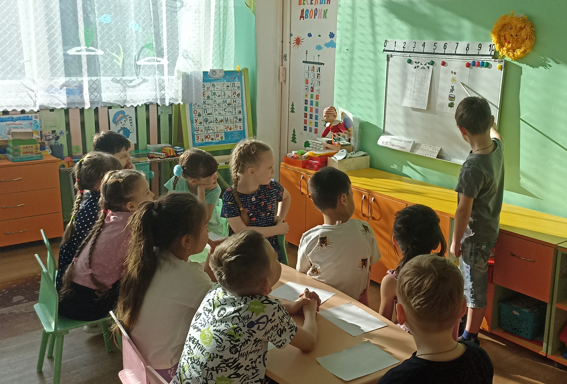
Методика №1 «Запоминание картинок и предметов»
Цель: установить уровень развития кратковременной памяти.

Slide 12
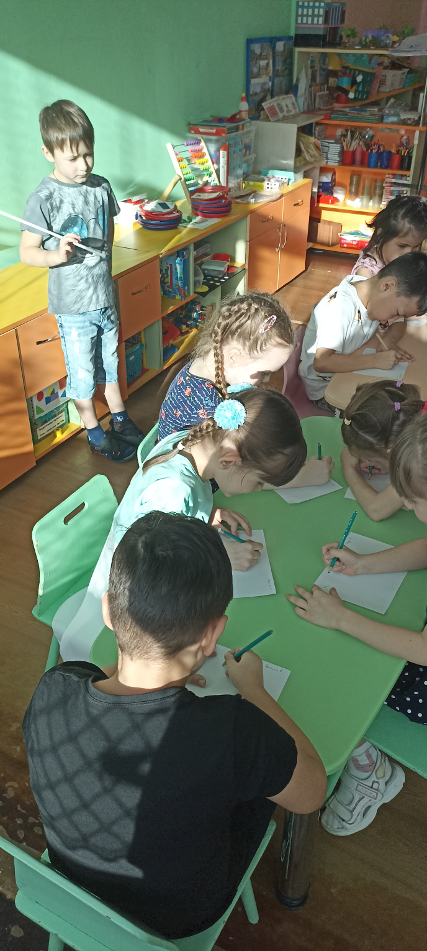
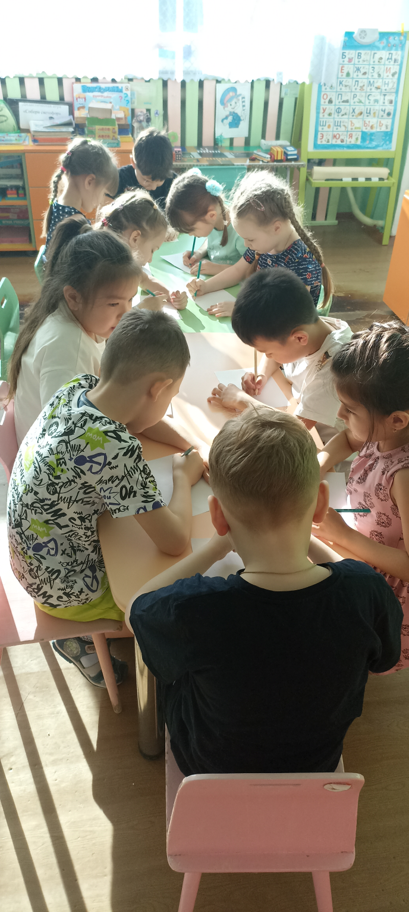
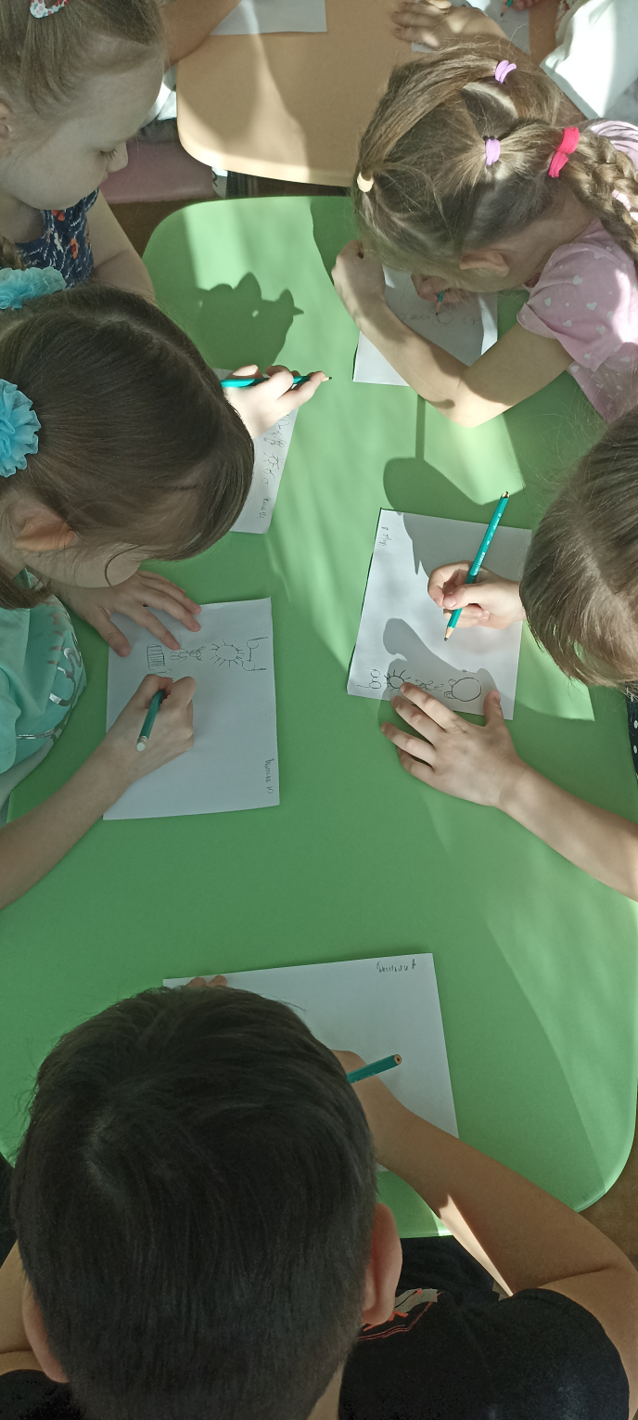

Slide 13
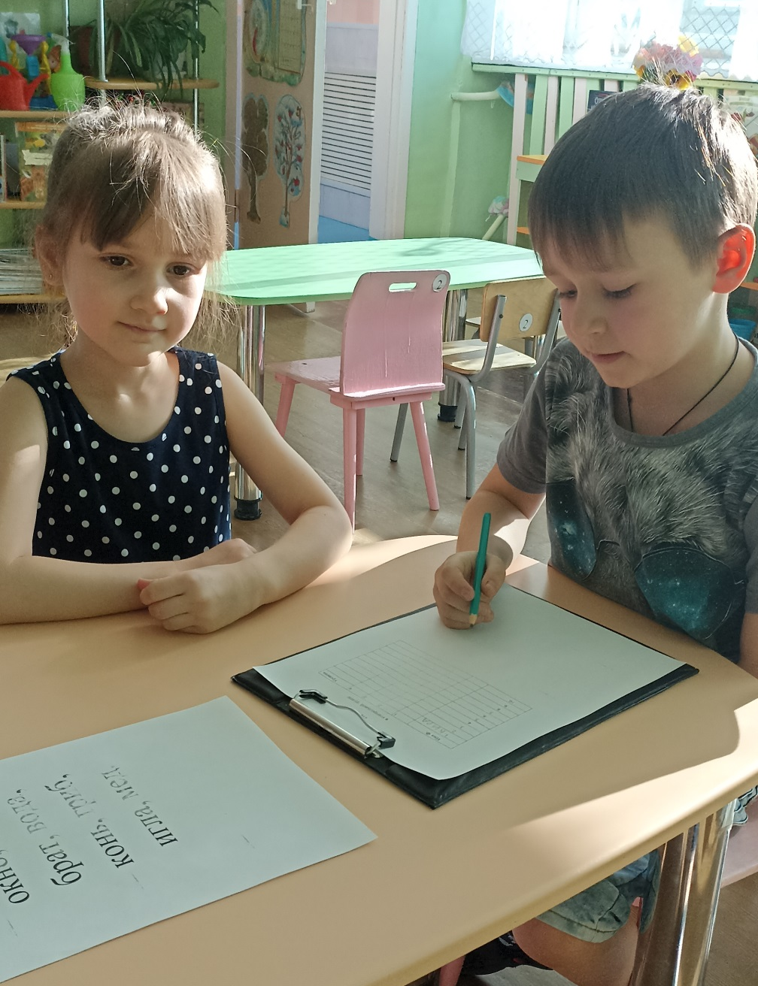
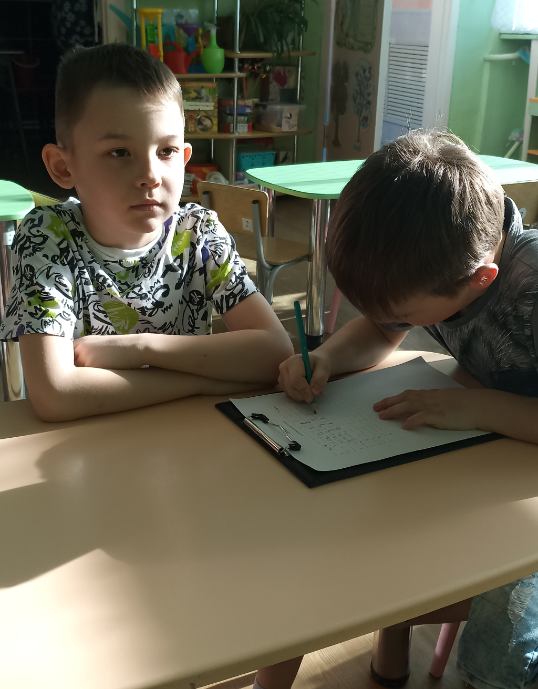
Методика №2 «10 слов»
Цель: оценка уровня развития слуховой памяти.

Slide 14
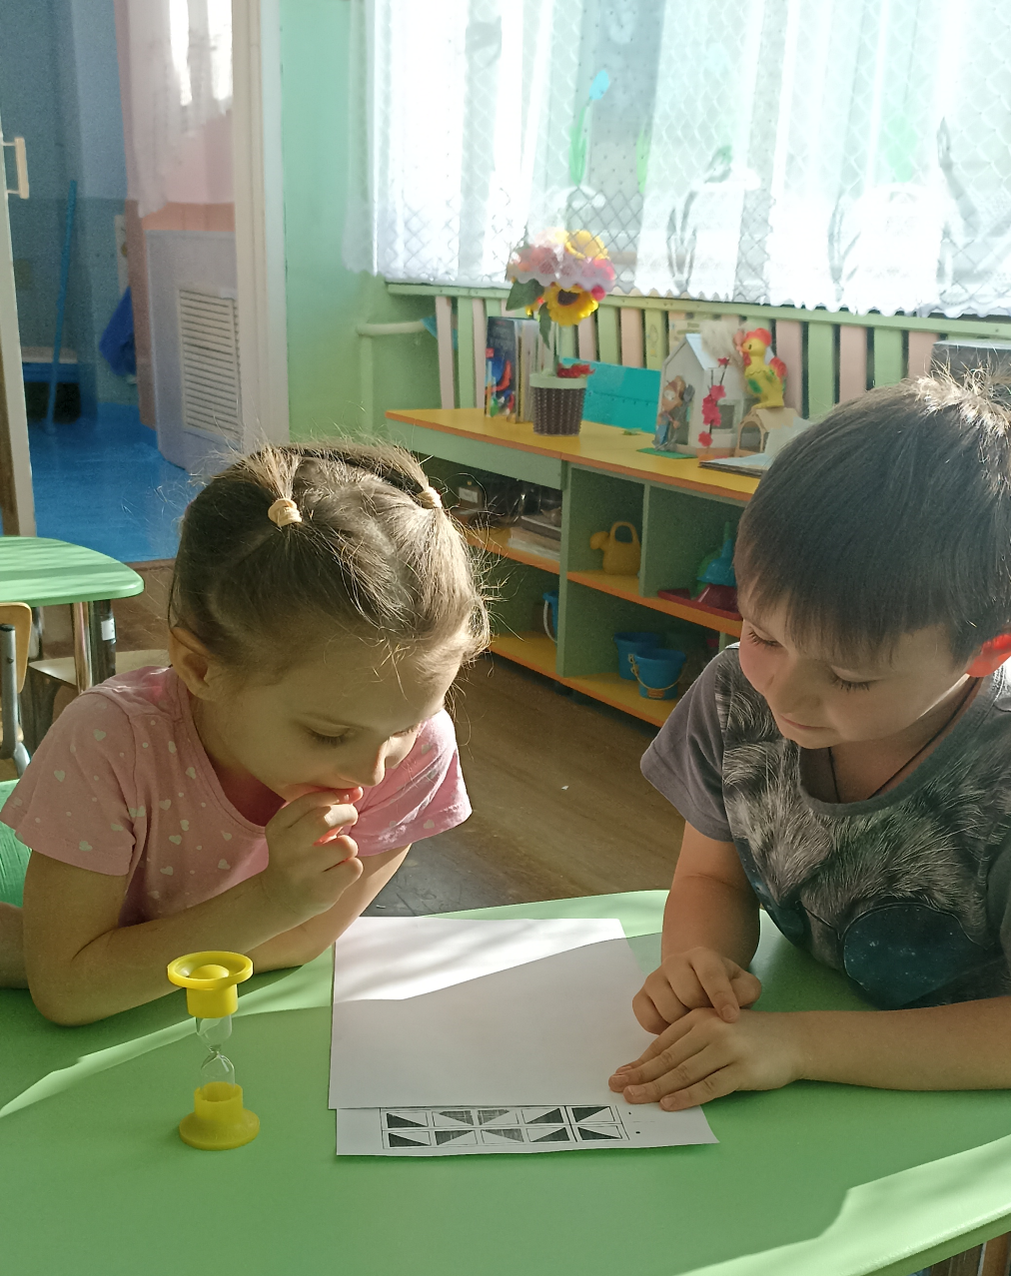
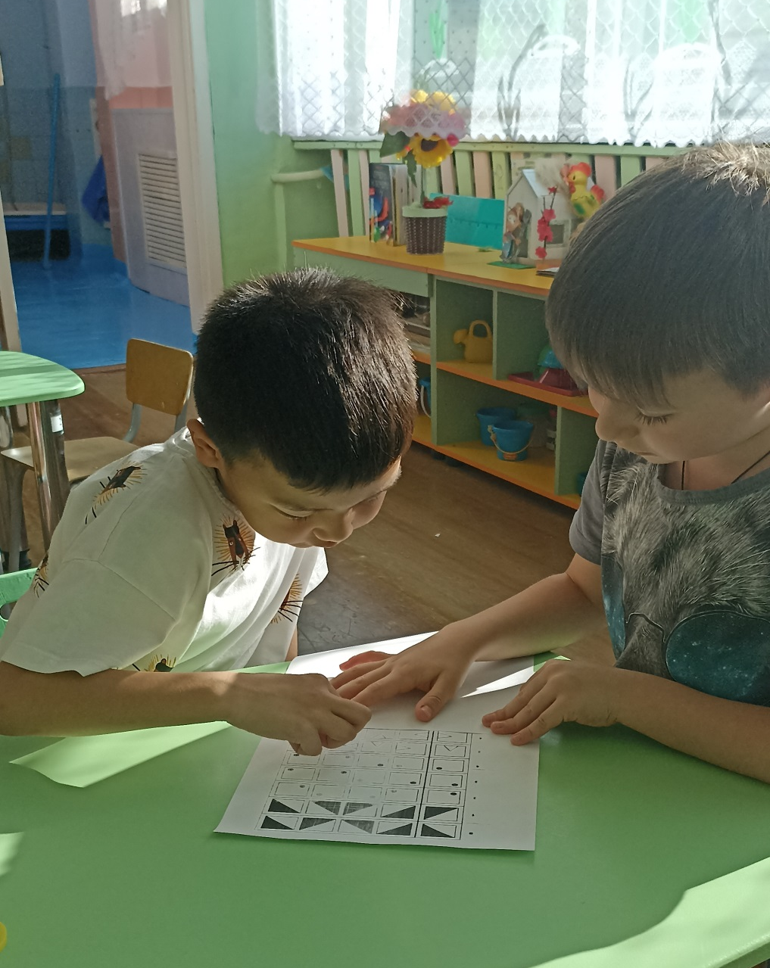
Методика №3 «Узнай фигуры»
Эта методика – на узнавание (становление других видов памяти, в том числе запоминания, сохранения и воспроизведения).

Slide 15
2.3. Исследование развития памяти старших дошкольников

Slide 16








На основе анализа полученных данных:
Из 20 дошкольников 10 детей составили контрольную группу исследования, 10 детей – экспериментальную группу. Распределяли детей методом выравнивания групп, основанным на выравнивании частотных распределений. Испытуемые распределяются по группам таким образом, чтобы было гарантировано наличие в каждой группе одних и тех же средних характеристик и одинаковое распределение каждой характеристики. По результатам диагностики в двух выборках дети распределились следующим образом.
100
%
4
5
50
%
Мальчики
6
5
Девочки
0
%
Контрольная группа
Экспериментальная группа
Очевидно, что контрольная и экспериментальная группы практически идентичны по гендерному составу.
С целью повысить уровень развития ранее исследованных показателей, была составлена программа дидактических игр и упражнений, направленных на развитие памяти старших дошкольников

Slide 17
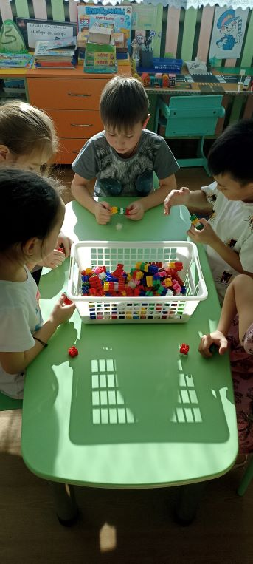
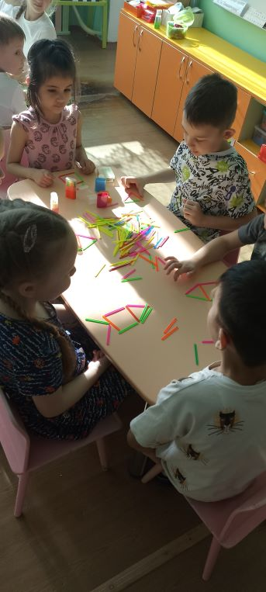
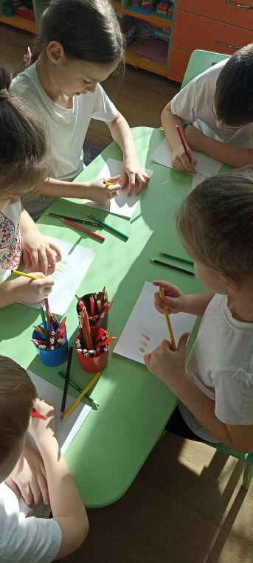
С целью повысить уровень развития ранее исследованных показателей, была составлена программа дидактических игр и упражнений, направленных на развитие памяти старших дошкольников.

Slide 18
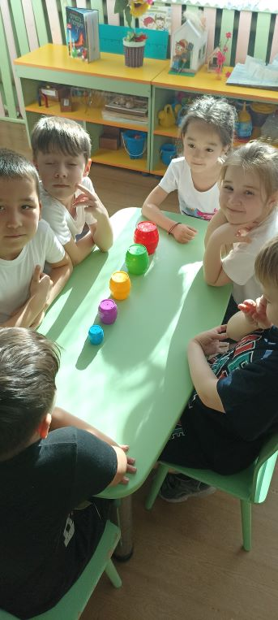
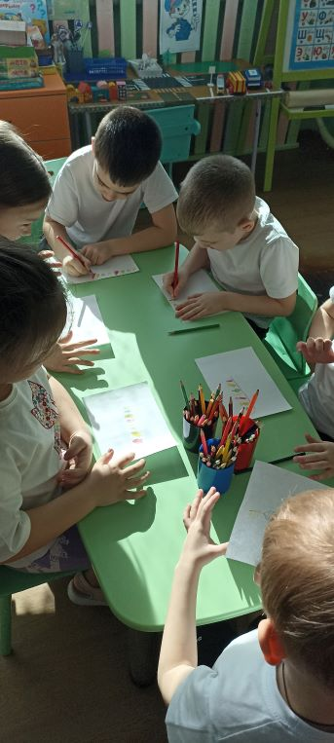
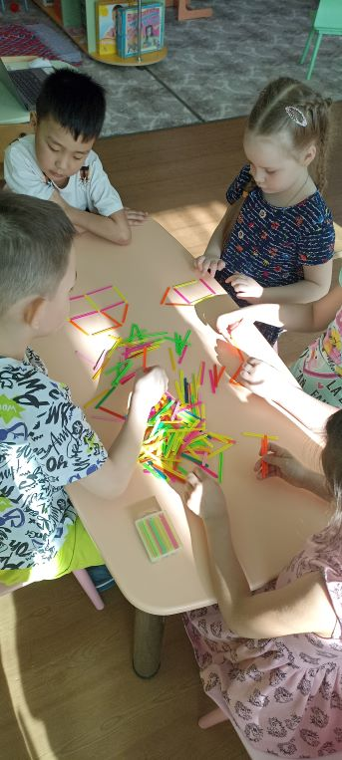

Slide 19
2.4. Анализ результатов исследования
После реализации программы мы вновь провели диагностическое исследование с детьми обоих групп.
Рис.4. Результаты методики «Запоминание картинок и предметов» в экспериментальной группе
Рис. 5. Результаты методики «Запоминание картинок и предметов» в контрольной группе

Slide 20
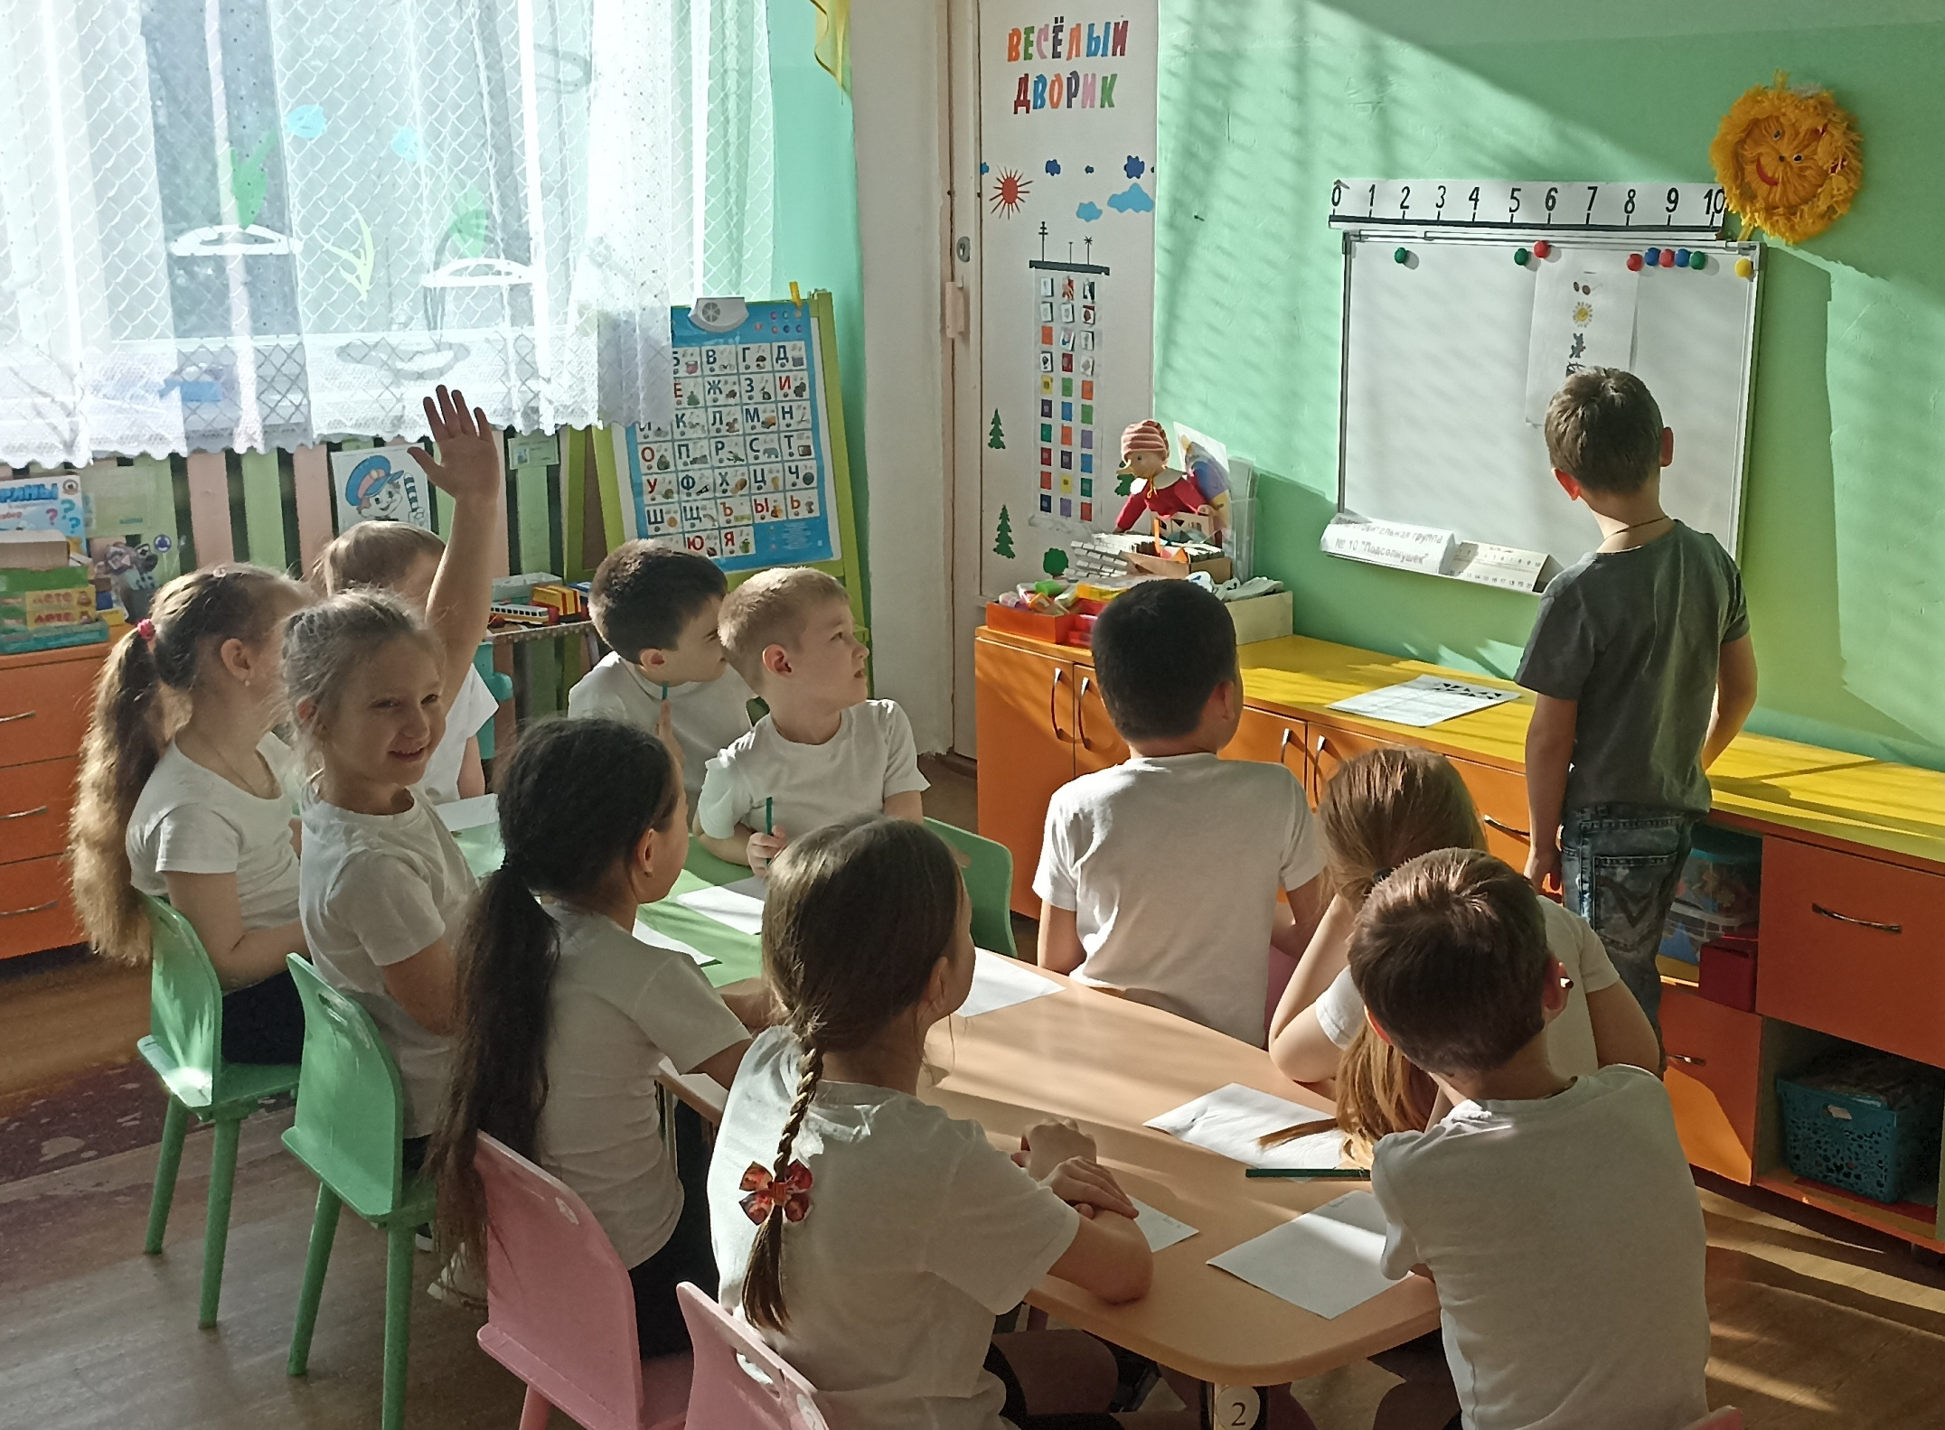

Slide 21
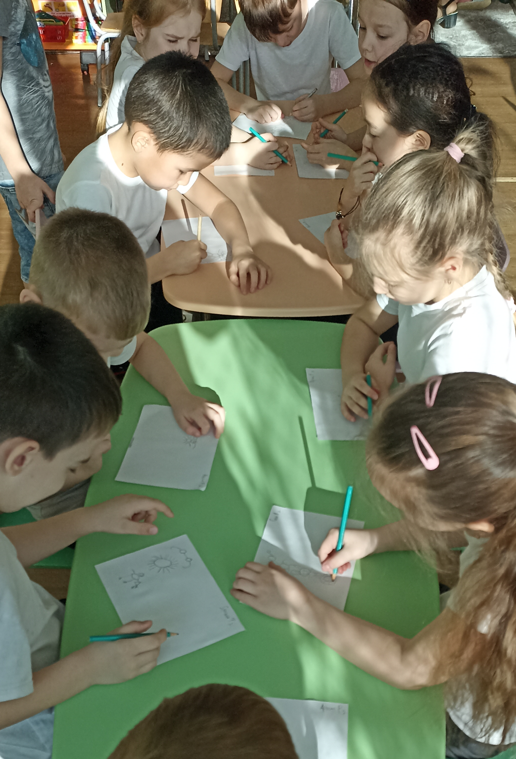
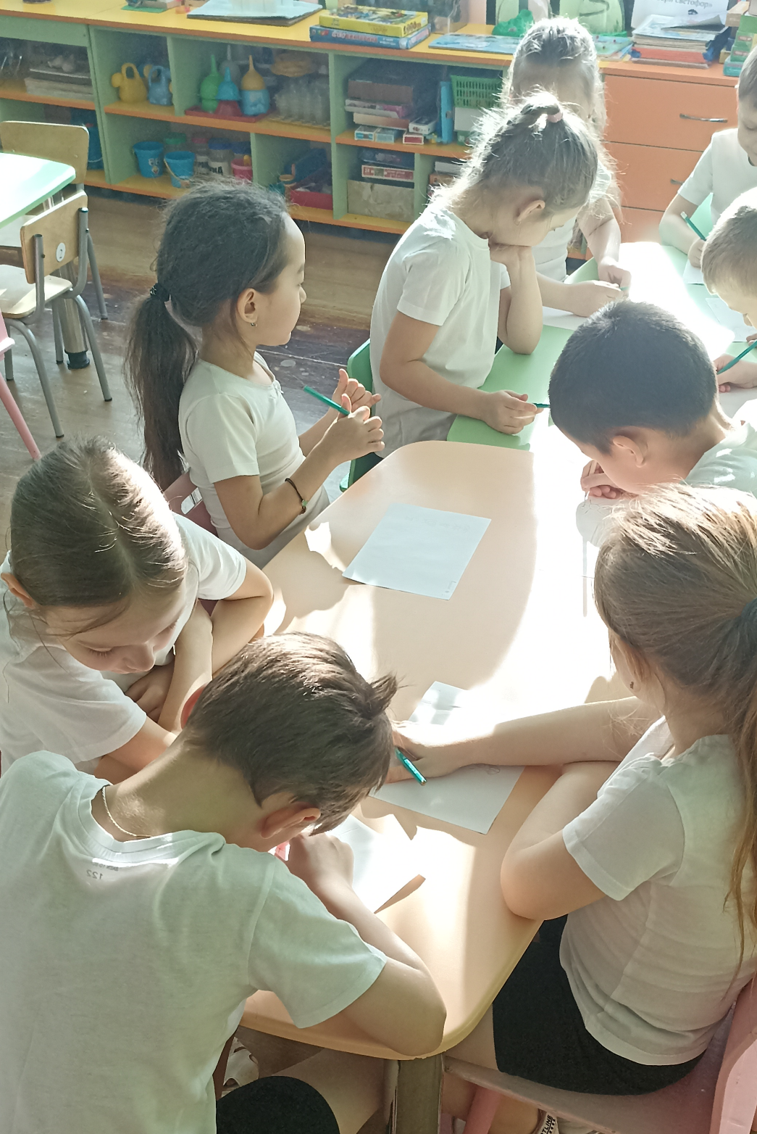

Slide 22
Рис.6. Результаты методики «10 слов» в экспериментальной группе
Рис. 7. Результаты методики «10 слов»
в контрольной группе

Slide 23
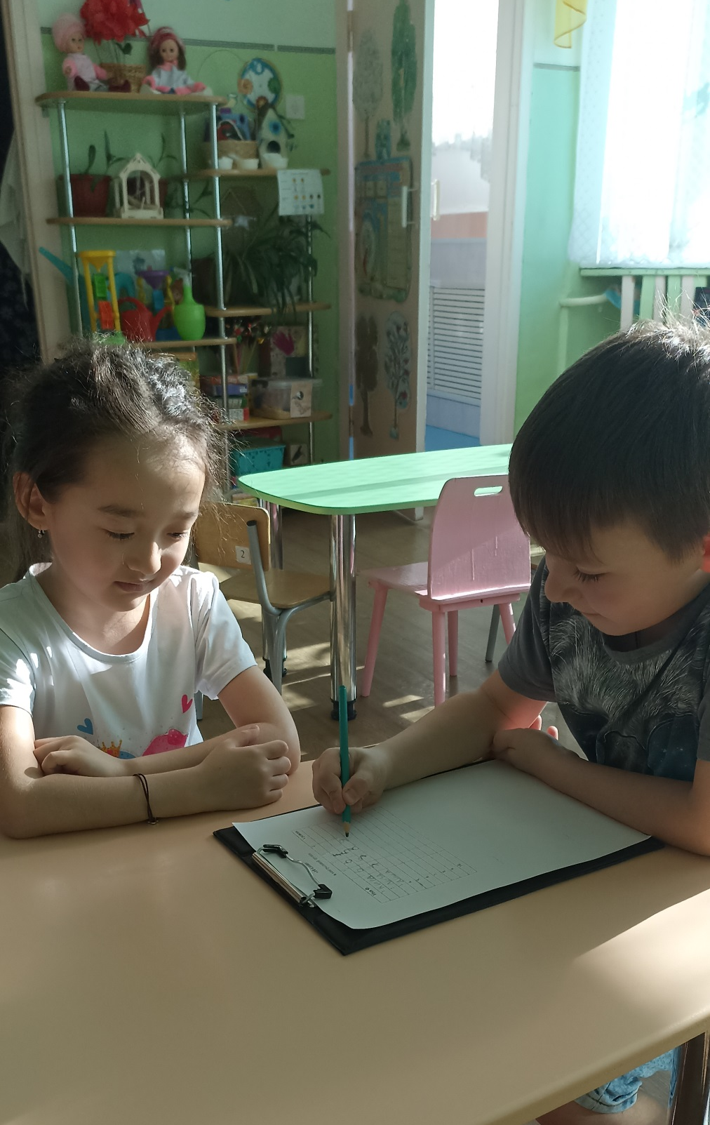
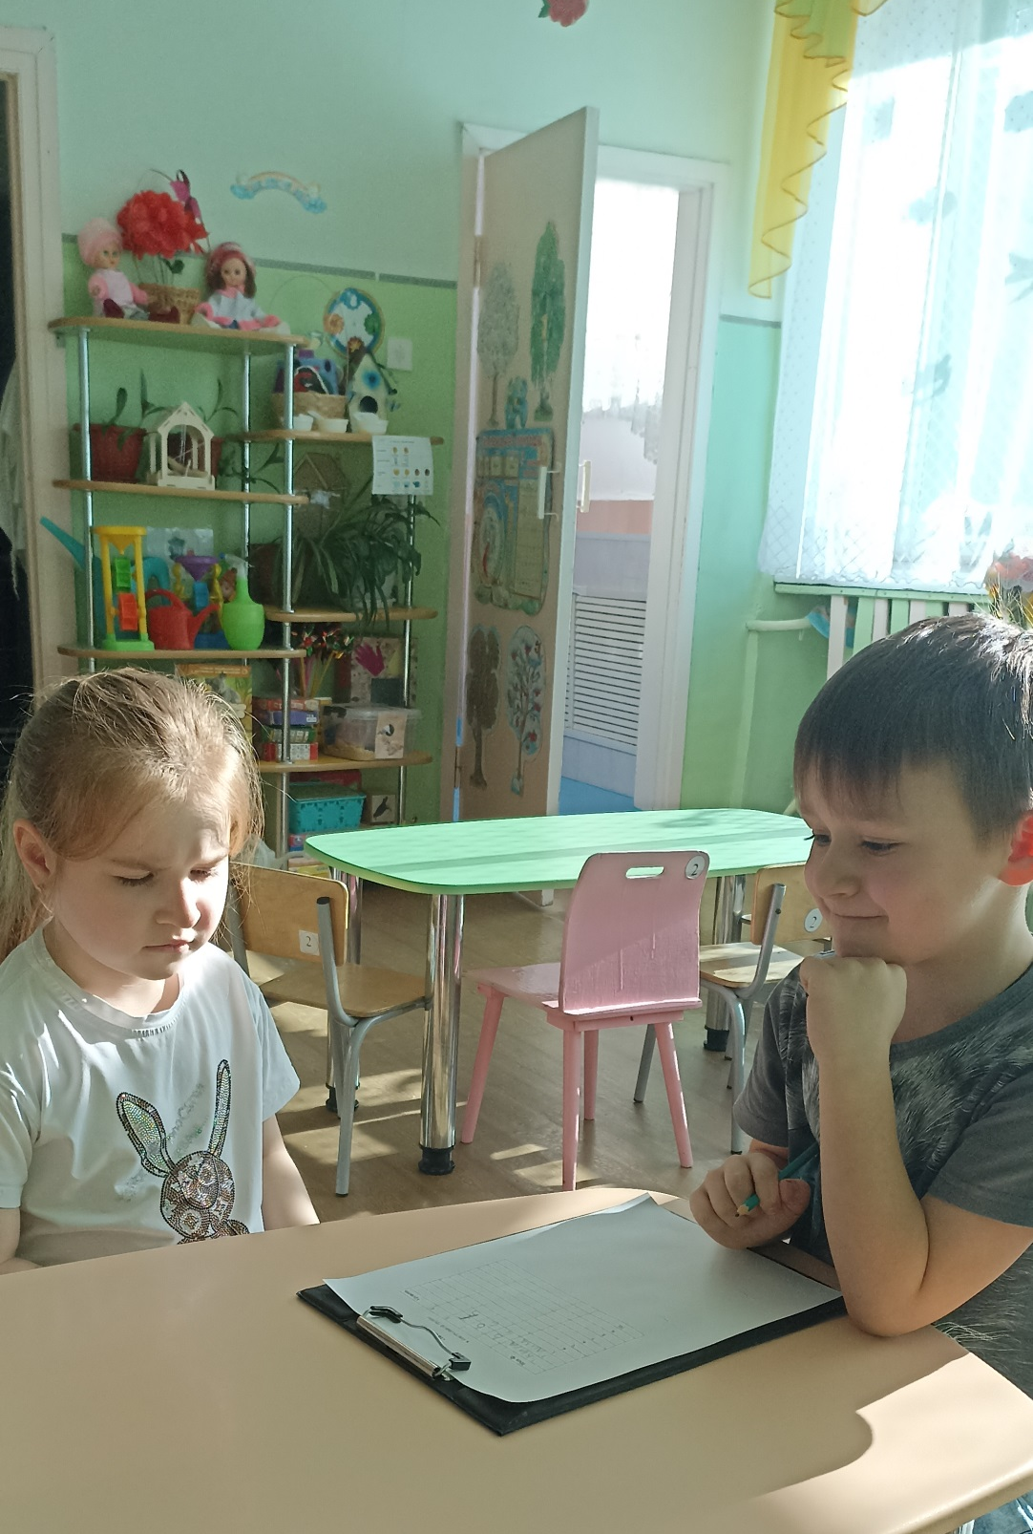

Slide 24
Рис.8. Результаты методики «Узнай фигуры» в экспериментальной группе
Рис. 9. Результаты методики «Узнай фигуры»
в контрольной группе

Slide 25
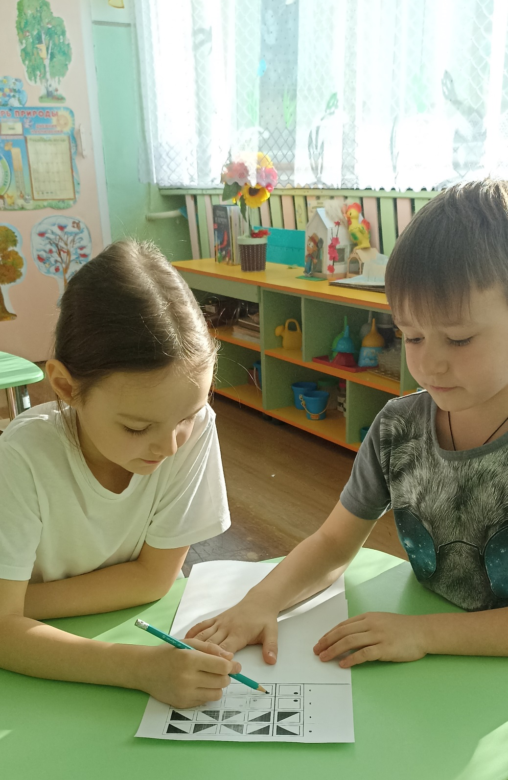
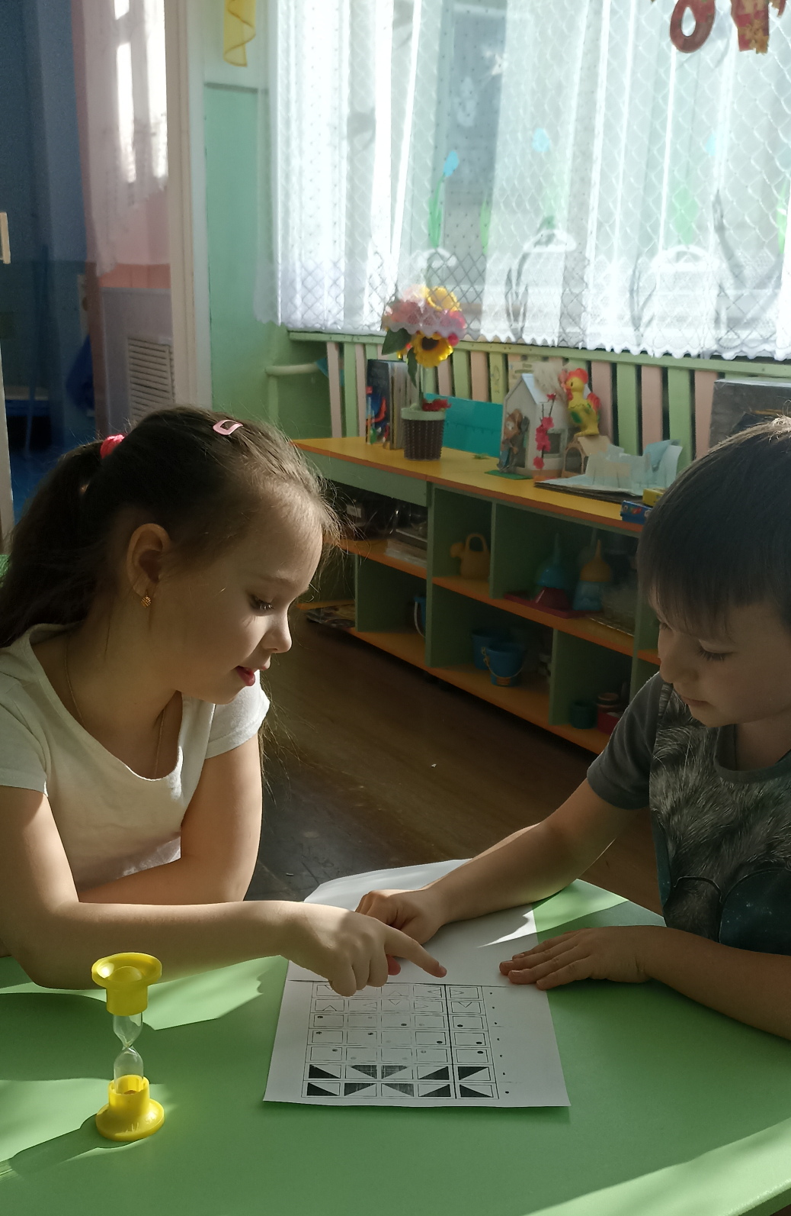

Slide 26
Уровень развития памяти у детей контрольной группы практически не изменился. Далее, мы сравнили результаты методик в контрольной и экспериментальной группе, после реализации программы для развития памяти старших дошкольников в экспериментальной группе и отразили их на рисунках 10-12.
Рис.10. Результаты методики «Запоминание картинок и предметов» в контрольной и экспериментальной группе.

Slide 27
Рис.11. Результаты методики «10 слов» в контрольной и экспериментальной группе.
Рис.12. Результаты методики «Узнай фигуры» в контрольной и экспериментальной группе.

Slide 28
Таким образом, по рисункам мы видим положительную динамику в экспериментальной группе, после реализации программы. Цель нашей работы достигнута, гипотеза доказана.

Slide 29
Заключение
Использование педагогами в своей работе с детьми старшего дошкольного возраста составленный нами комплекс дидактических игр и упражнений качественно повлияет:
на развитие способности детей легко заучивать наизусть какое-либо стихотворение или сказку;
на развития умения ребенка запомнить пропущенную деталь при пересказе сказки, текста;
на развитие умения детей анализировать, сравнивать, выделять в предметах свойства и признаки;
на развитие у детей творческого воображения и творческой активности.
Гипотеза о том, что старшие дошкольники, участвовавшие в развивающих дидактических играх и упражнениях, продемонстрируют статистически более высокий уровень развития свойств памяти, по сравнению со старшими дошкольниками, не участвовавшими, в развивающих мероприятиях подтвердилась, благодаря сравнению контрольной и экспериментальной группы после проведения комплекса развивающих дидактических игр и упражнений и повторной диагностики.

Slide 30
Список использованных источников
Андреева А.Д. Современный дошкольник: возрастные нормы и жизненные реалии/ А.Д.Андреева // Психолог в детском саду - 2010.
Божович Л.И. Личность и её формирование в детском возрасте:
психол. Исслед. [Текст] /Л.И. Божович. – М.: Просвещение, 1968.
Веракса А.Н. Развитие памяти дошкольников / А.Н.Веракса // Современное дошкольное образование - М.: «Мозаика - Синтез» - 2008.
Гуткина Н.И. Психологическая готовность к школе. - С.-Петербург: Питер, 2006г.
Иванова Г.В. Основные аспекты развития памяти детей старшего дошкольного возраста посредством дидактической игры / Г.В.Иванова, Э.В. Басимова // Сборник статей: «Актуальные проблемы начального, дошкольного и специального образования в условиях модернизации» - 2014.
Кузьмина Г.Н. Дидактическая игра как средство психического развития детей с ограниченными возможностями здоровья / Г.Н. Кузьмина, В.Н. Овечкина // Вестник Марийского государственного университета - 2015. - №2 (17).
Лурия А.Р. Маленькая книжка о большой памяти. - Москва: 1994.
Михайлова Г.А. Приёмы педагогической техники, способствующие развитию памяти детей старшего дошкольного возраста / Г.А. Михайлова, Г.Х.Кафиятуллова, Л.Д.Сирачёва // Педагогический опыт: теория, методика, практика - 2016. - №1.
Немов Р.С. Психология: Учебник для студентов высших педагогических учебных заведений. В 2-х книгах - 3 издание - Москва: Гуманитарный издательский центр ВЛАДОС, 1999г.
Полтавская Е.А. Моделирование процессов развития произвольной памяти у детей младшего школьного возраста в процессе дидактической игры / Е.А.Полтавская // Концепт - 2015. - №1.
Постникова О.В. Педагогические условия развития произвольной памяти у детей дошкольного возраста / О.В.Постникова // Молодой учёный - 2016.
Федосеева О.А. Использование игры как средства развития произвольной памяти младших школьников с нарушением интеллекта / О.А.Федосеева // Молодой учёный - 2013.
Интернет ресурсы:
"Psychology.ru": http://www.psychology.ru
МГУ: http://www.psy.msu.ru
https://infourok.ru/
https://www.defectologiya.pro/
https://www.child-psy.ru/

Slide 31

Спасибо за Внимание!

Slide 32
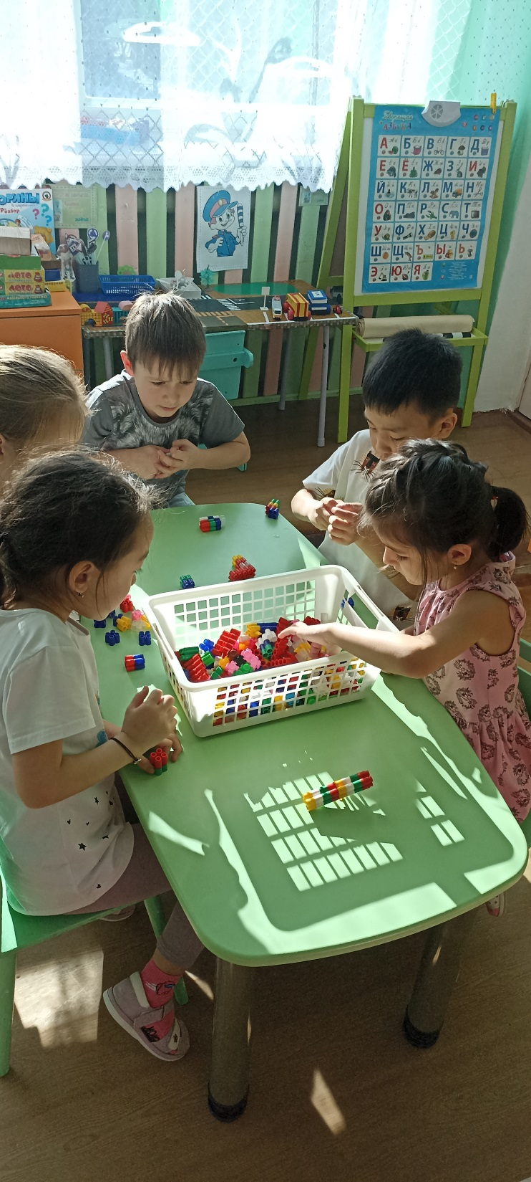
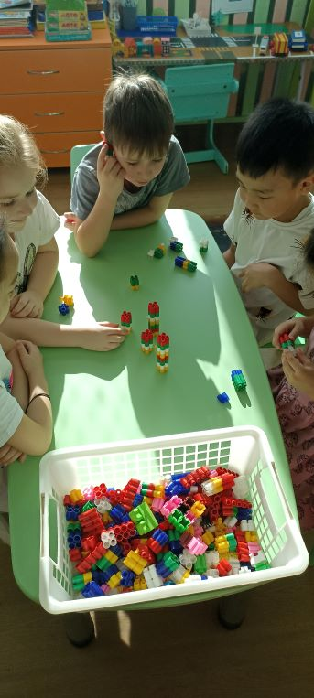

Slide 33
